Slide 1
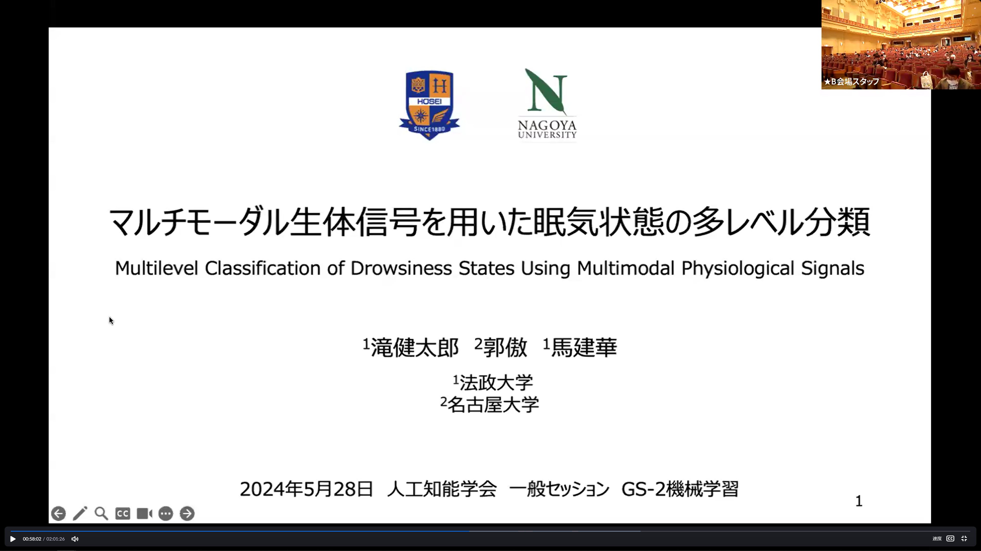

Slide 2
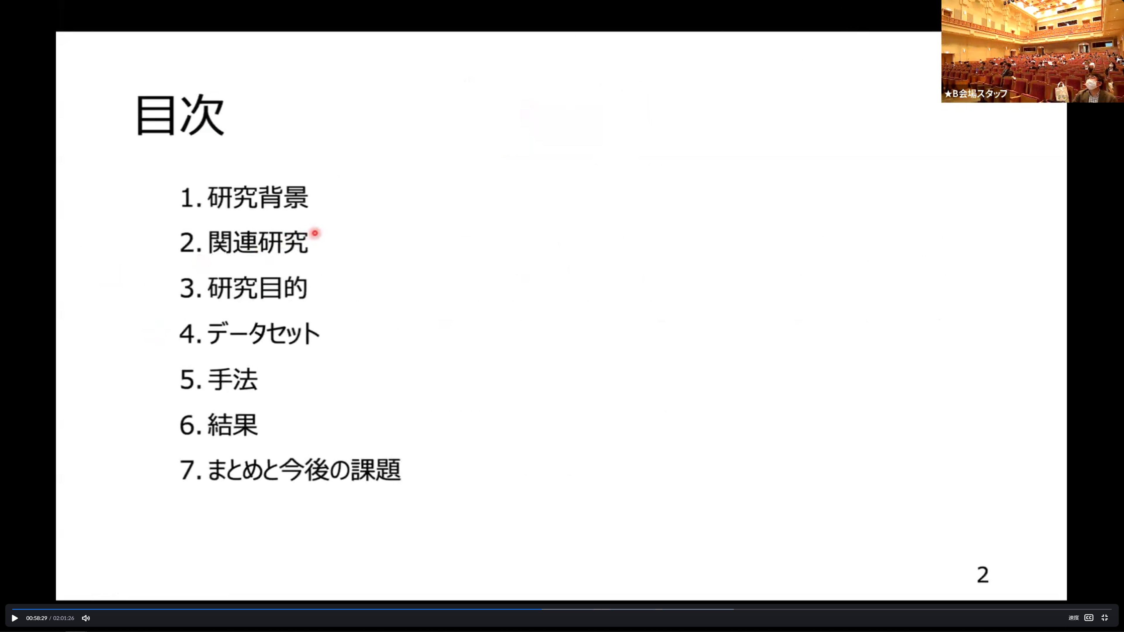

Slide 3
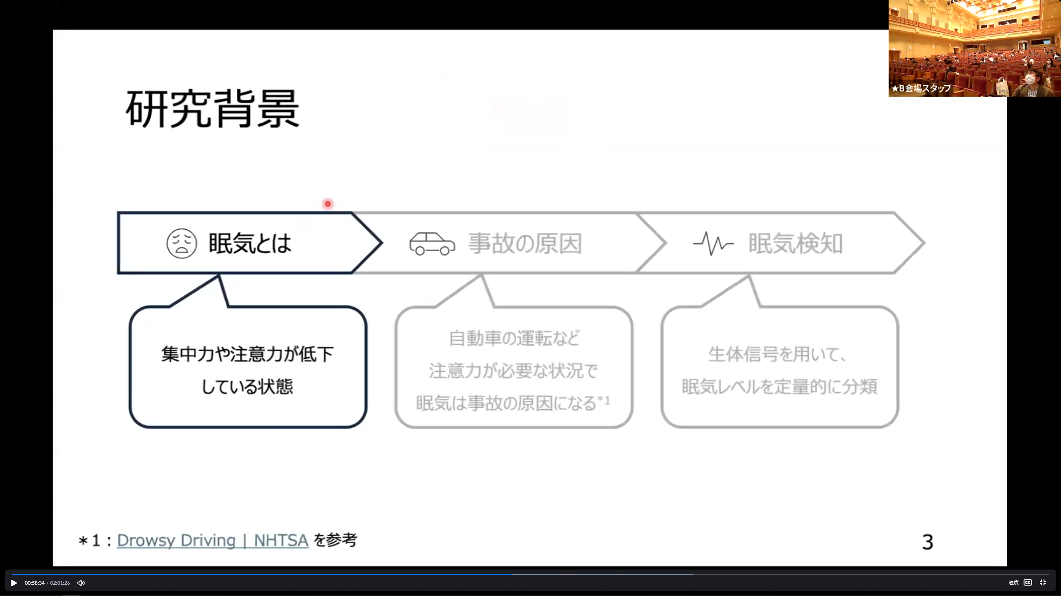

Slide 4
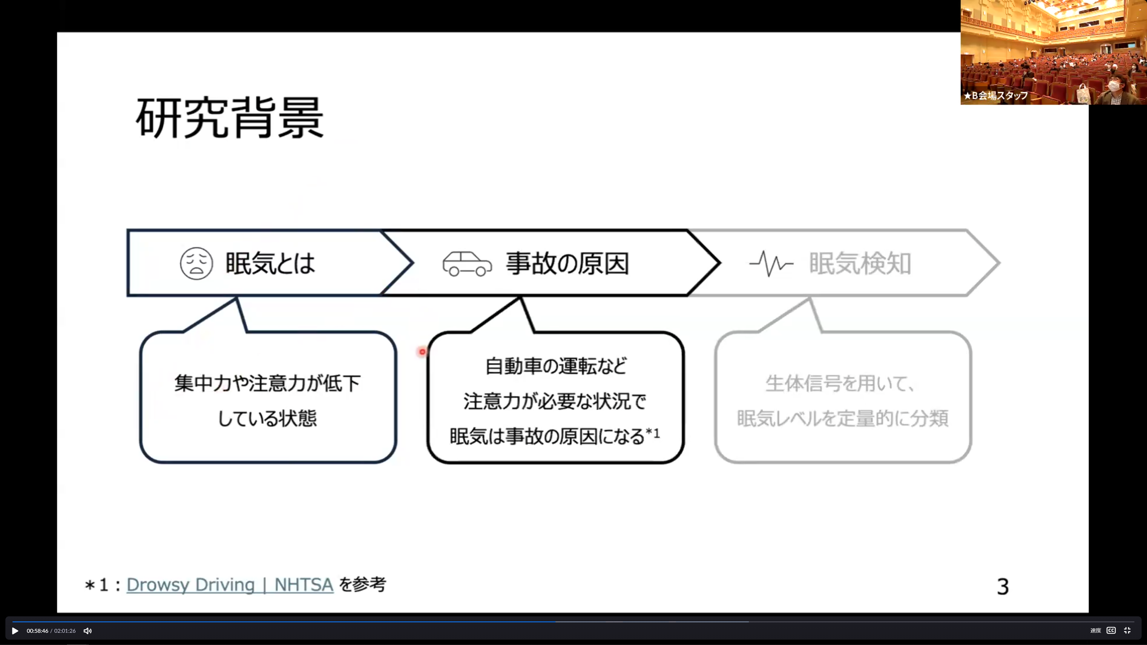

Slide 5
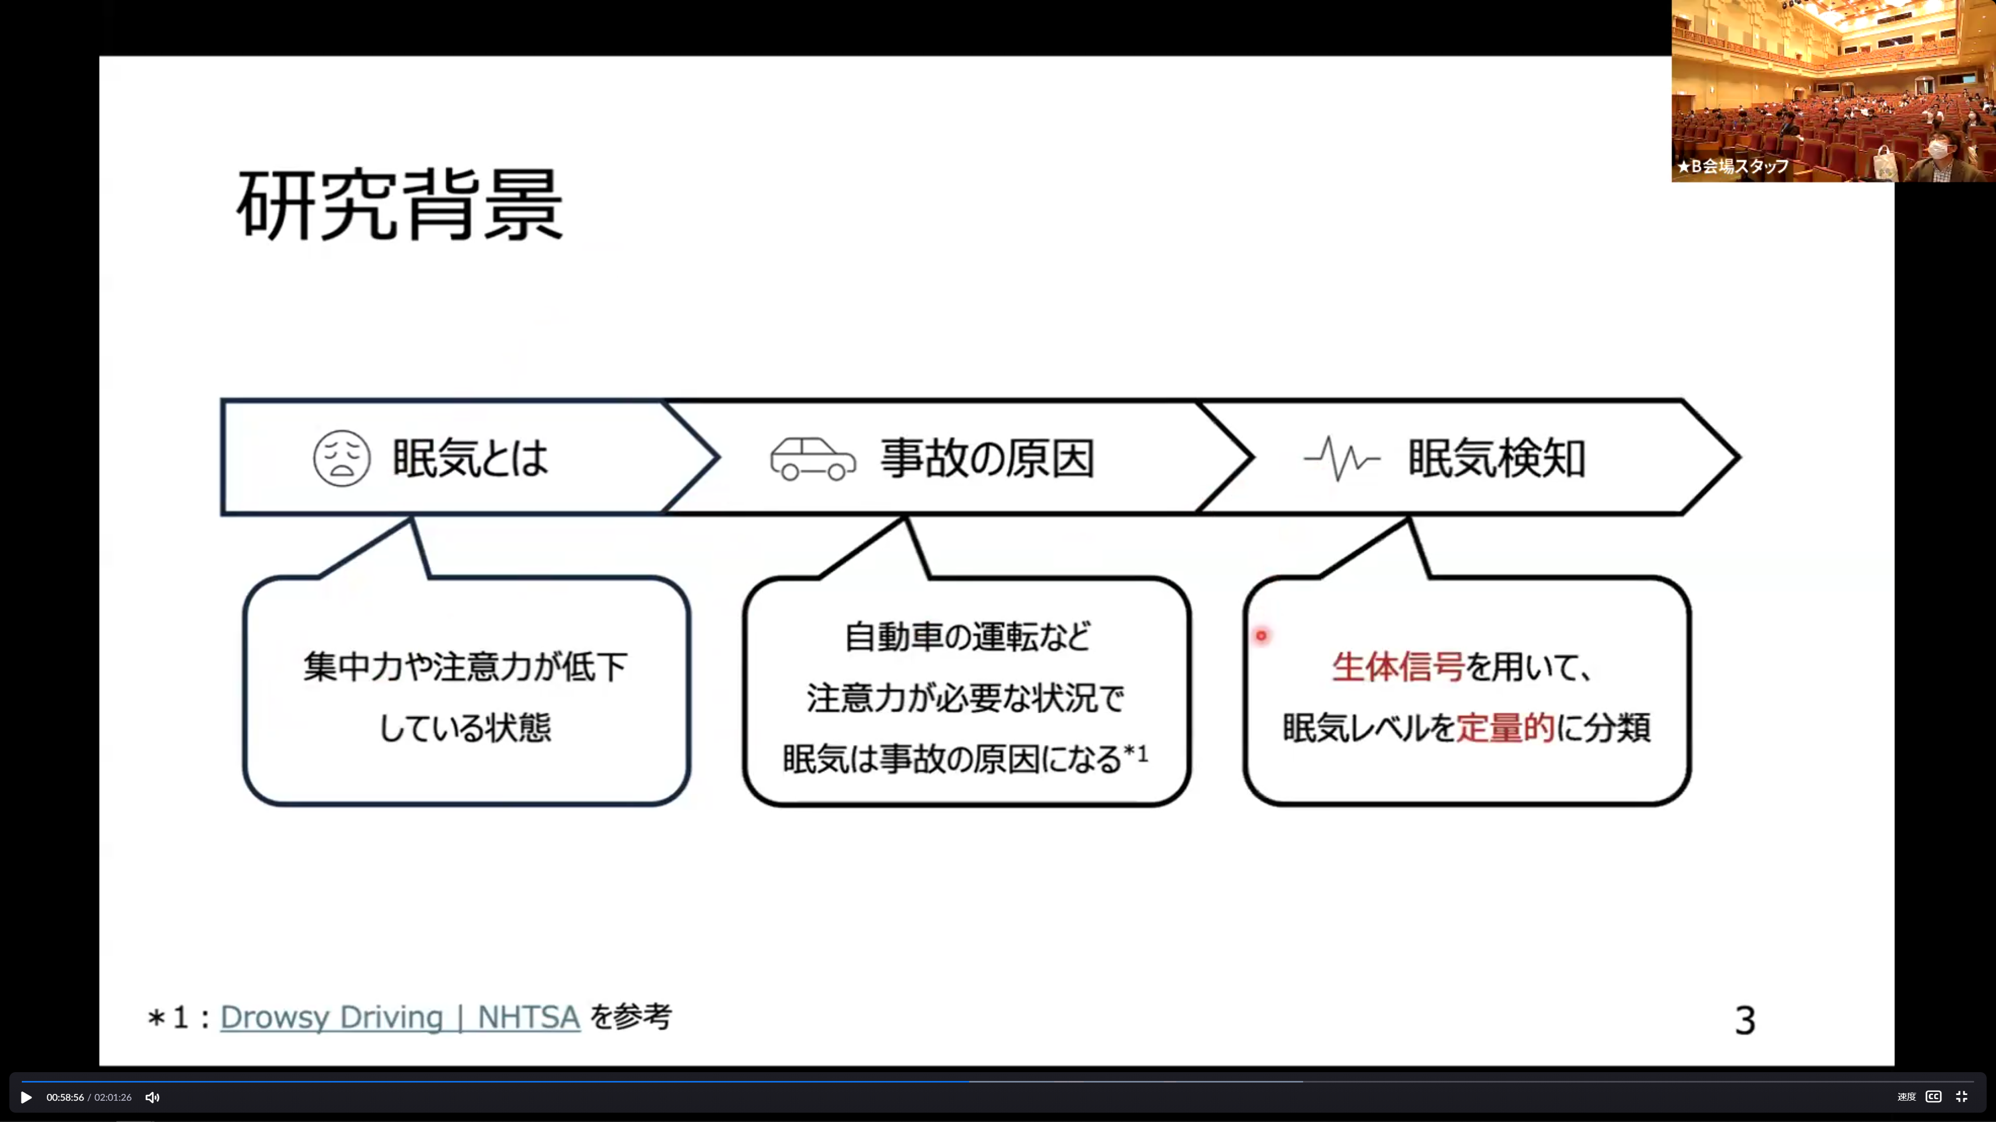

Slide 6
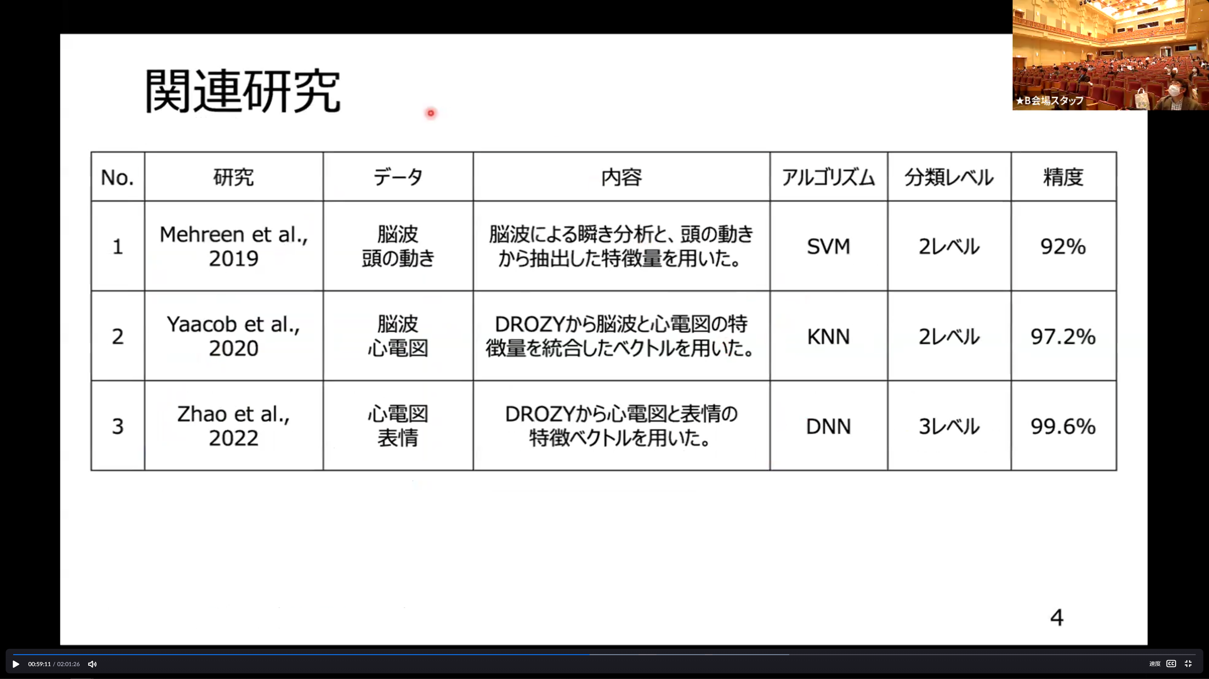

Slide 7
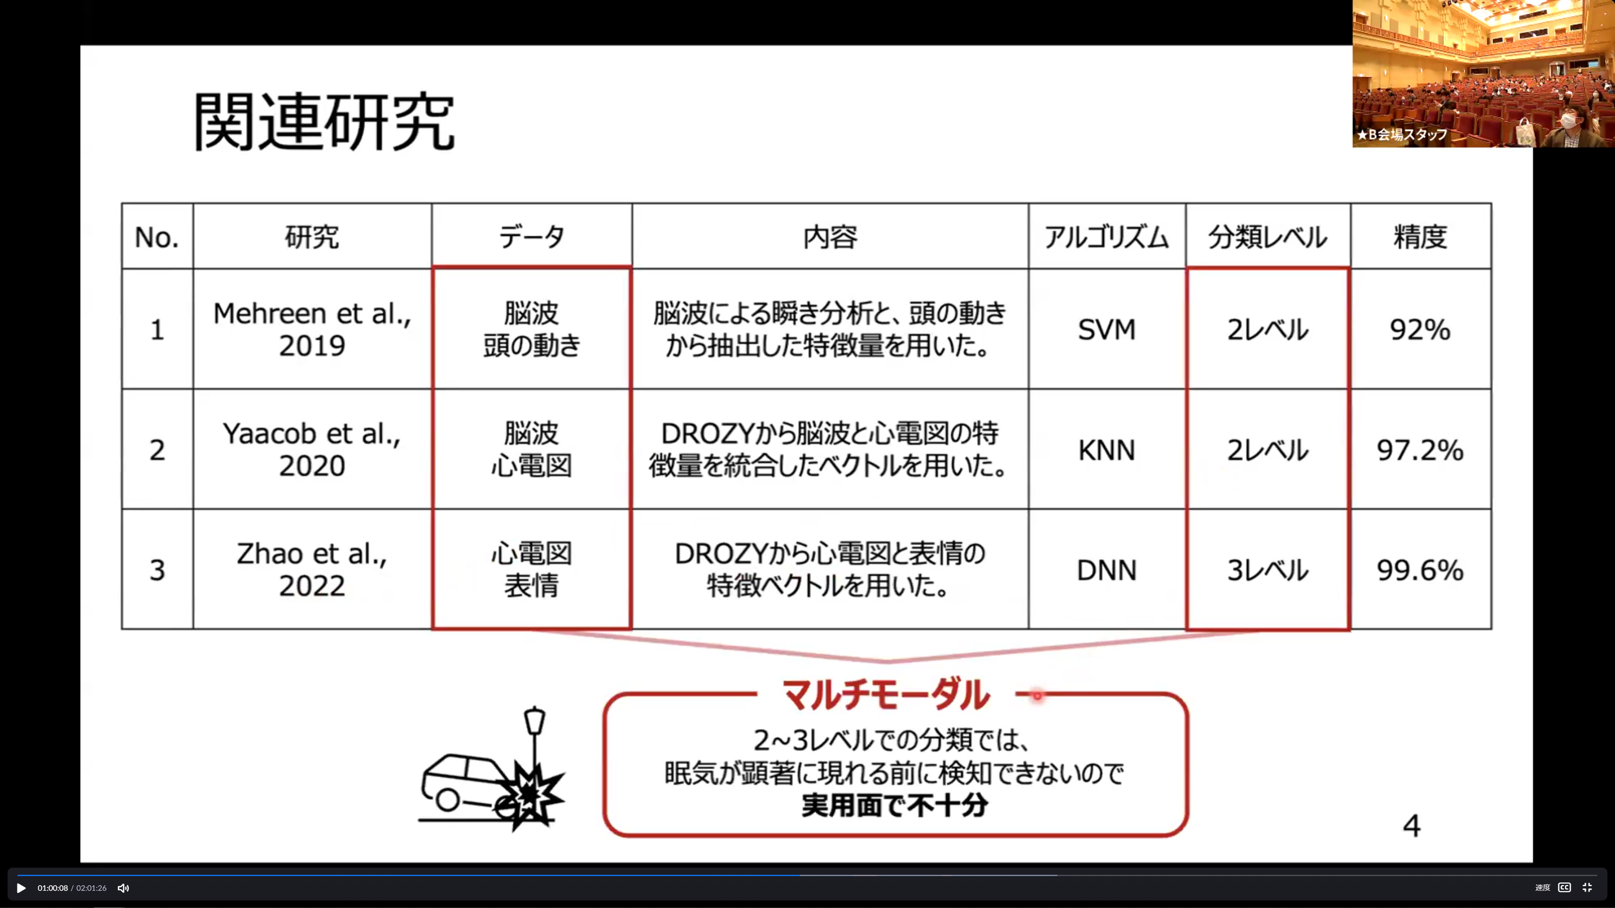

Slide 8
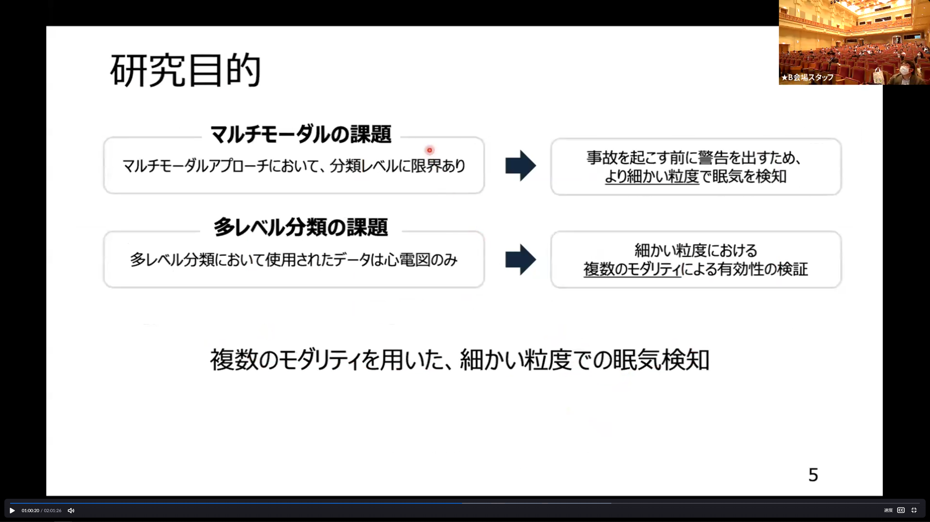
Notes:
事故を未然に防ぐためには、“まどろんだ状態”を検知するのがとても重要。よってより細かい粒度の分類レベルが必要。

Slide 9
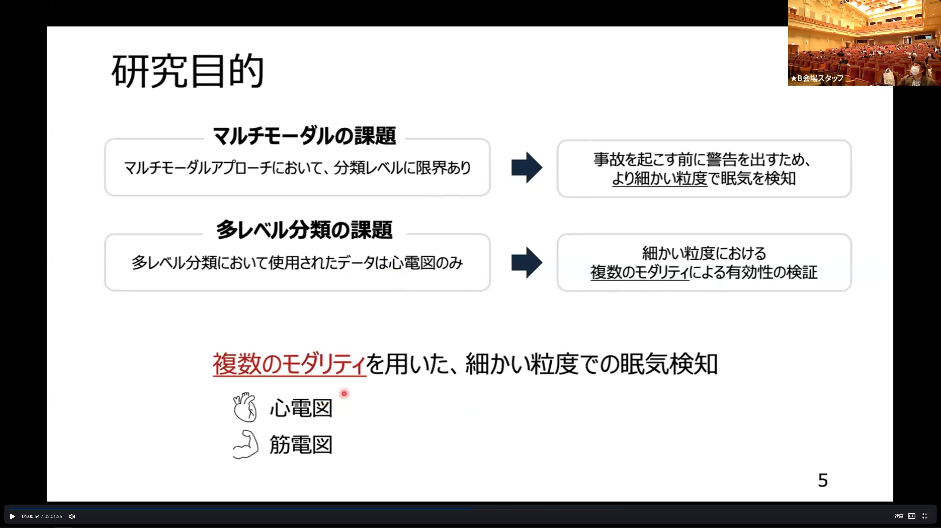

Slide 10
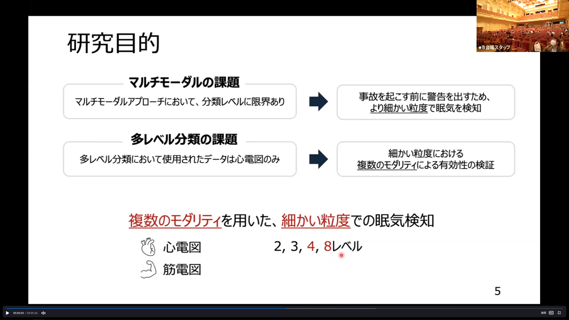

Slide 11
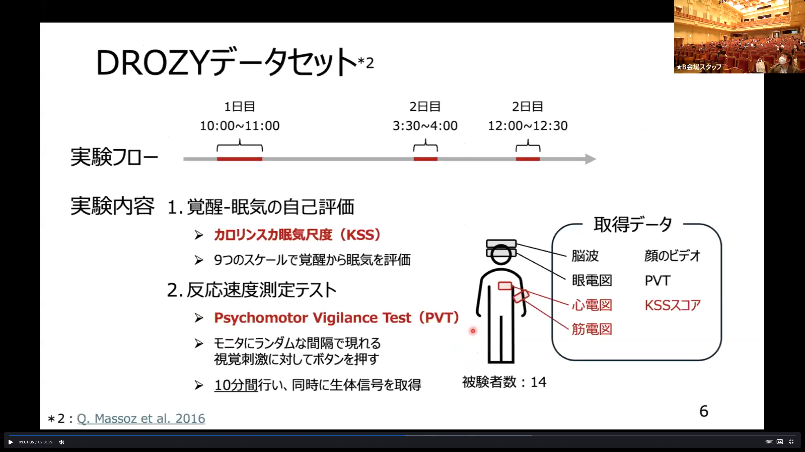
Notes:
脳波よりも心電図の方が先行研究においては精度が良かったので、今回も心電図をもちいた。
また、がん線図に関しては目元にバッチを貼って計測する必要があるため実用的ではなく、より実用的な、腕に付けることで計測できる筋電図を使用することとした。
DROZYに含まれるデータセットでは
14人の被験者が眠らずに2日間連続して実験を行うことにより収集されたデータとなる。

Slide 12
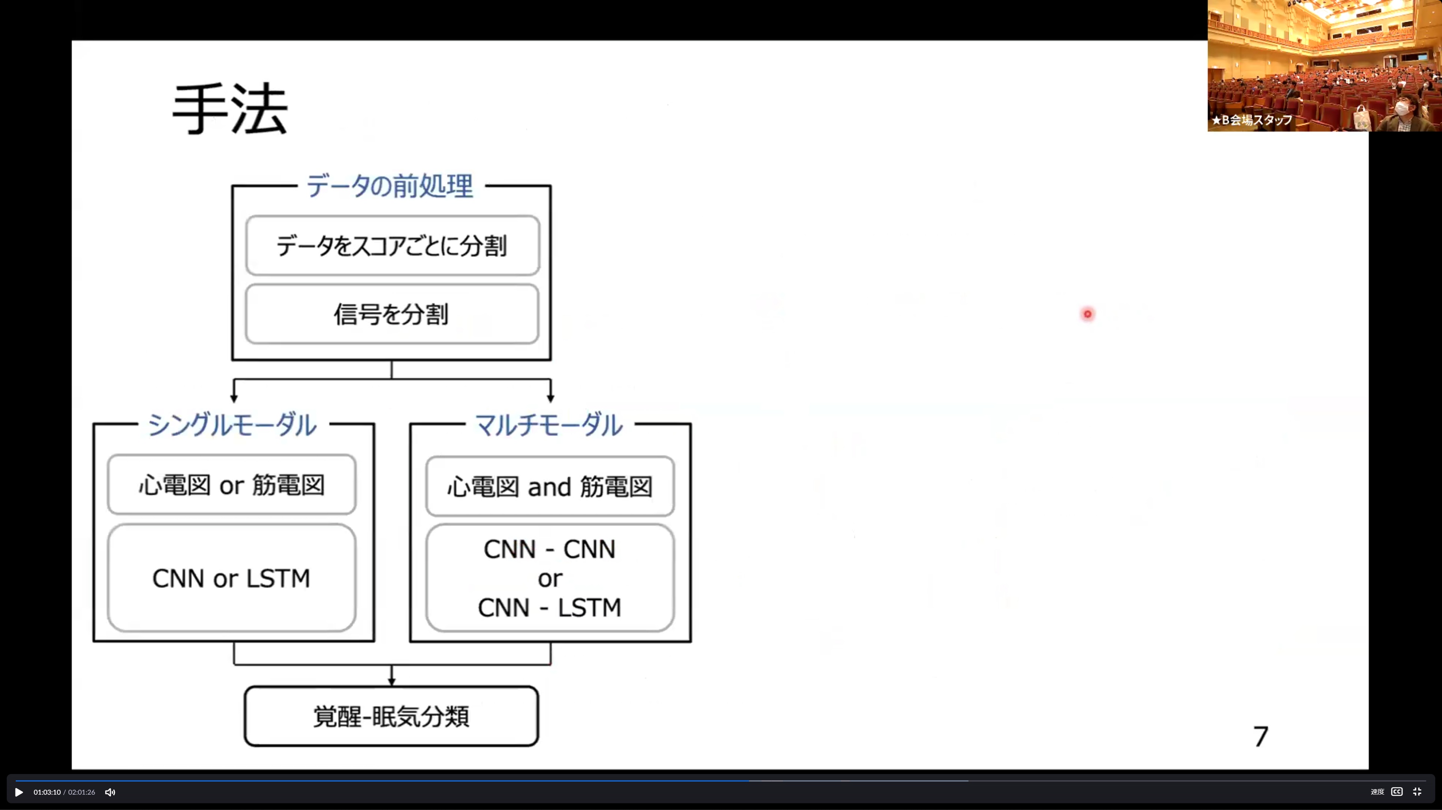

Slide 13
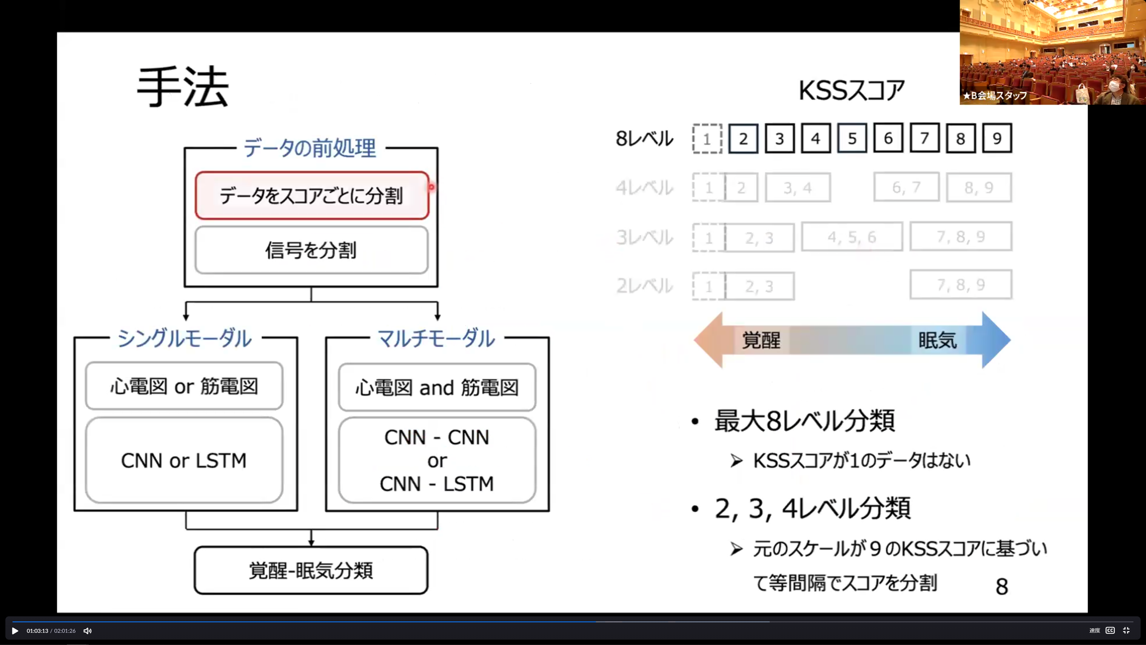
Notes:
KSSの分類レベル(2,3,4,8)ごとに、学習モデルをそれぞれ構築する。

Slide 14
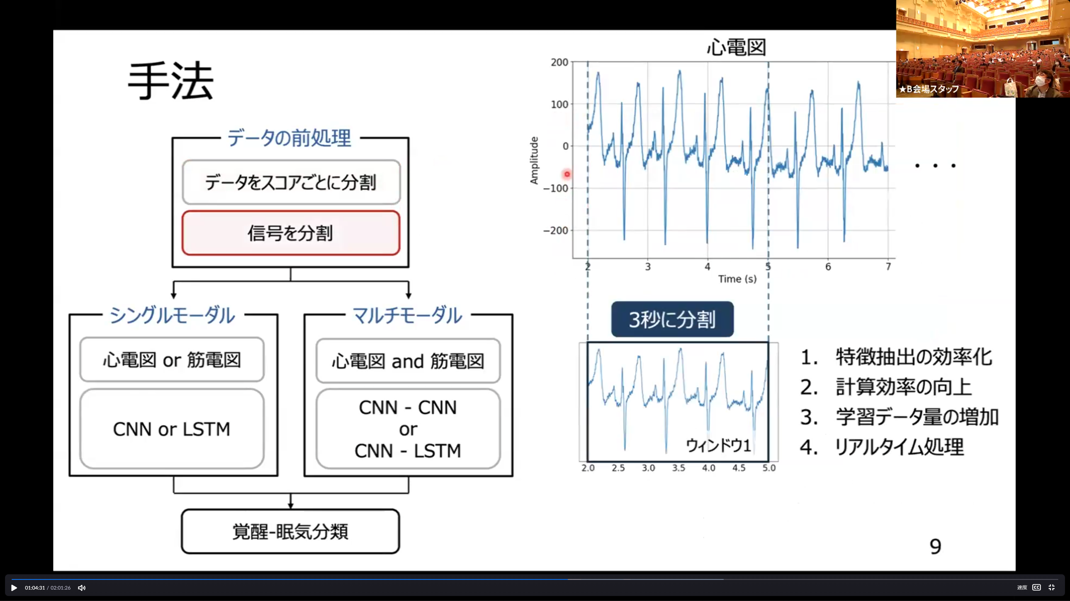
Notes:
3秒幅を使ったのは、先行研究で3秒のwindow sizeが最も精度が良かったから。

Slide 15
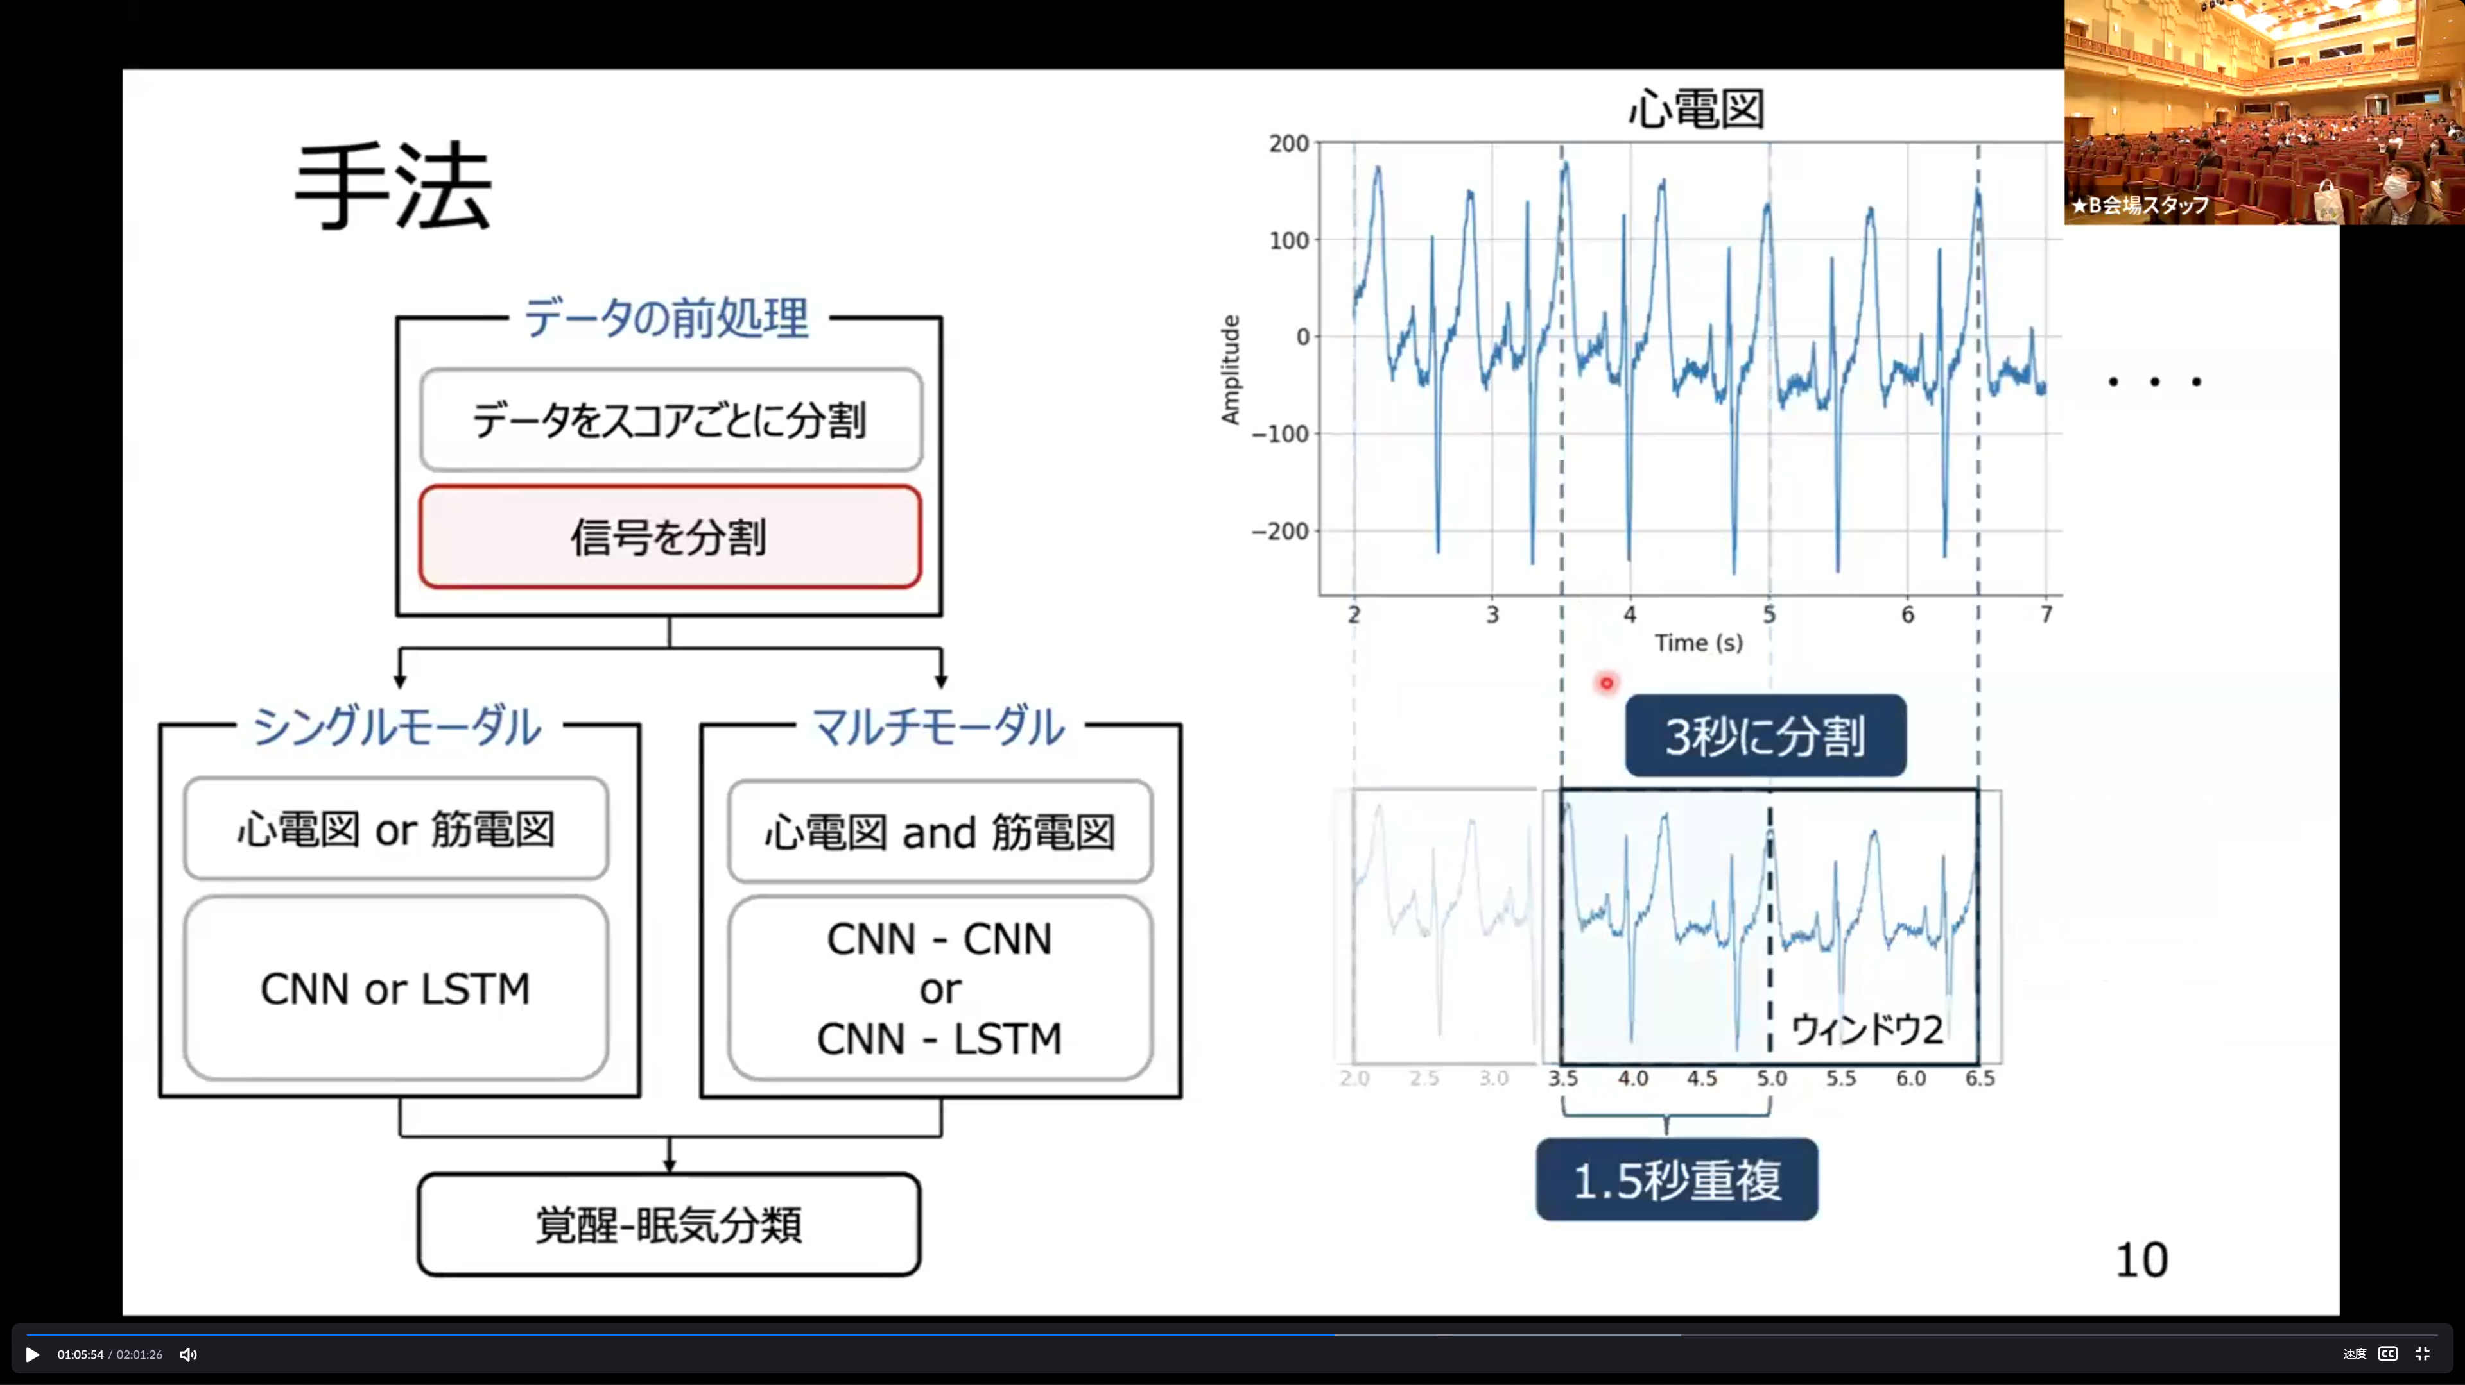
Notes:
次のwindowでは、前のwindowの後ろ1.5秒を重複させる形でWindowを取る。
こうすることによって、信号の切れ目でパターンの特徴を失うことを回避している。
スライドでは心電図について説明しているが、このsliding windowは筋電図でも同様に行う。

Slide 16
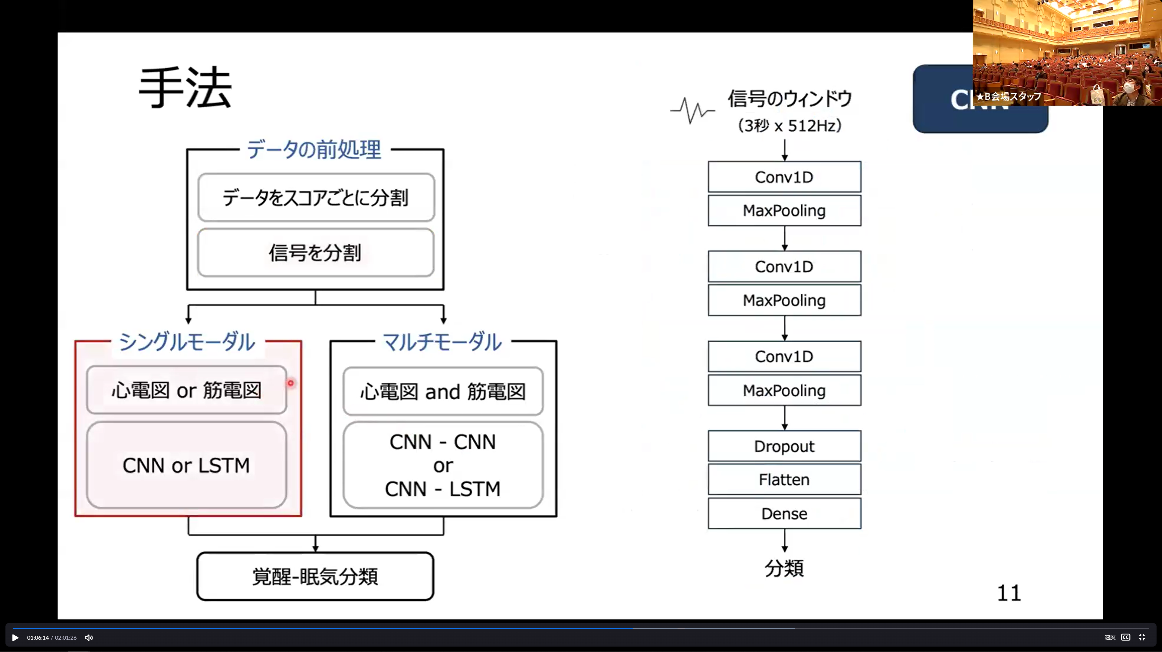

Slide 17
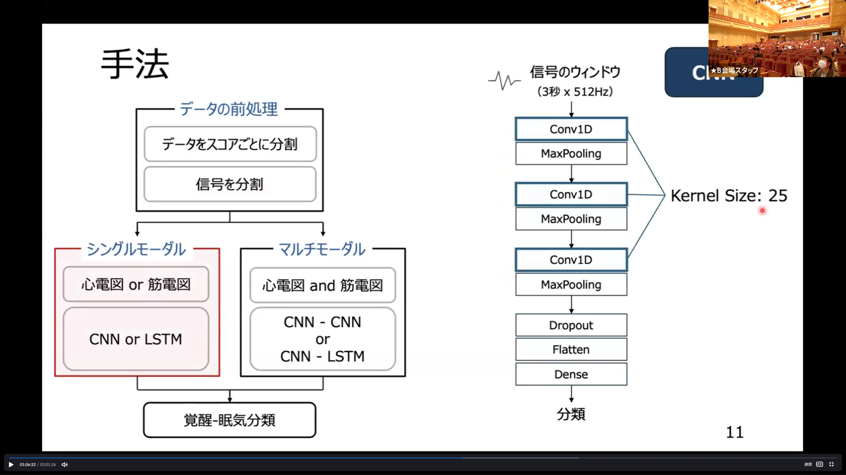
Notes:
1D CNNのカーネルサイズが25なのは、先行研究で25が一番精度が高かったから。

Slide 18
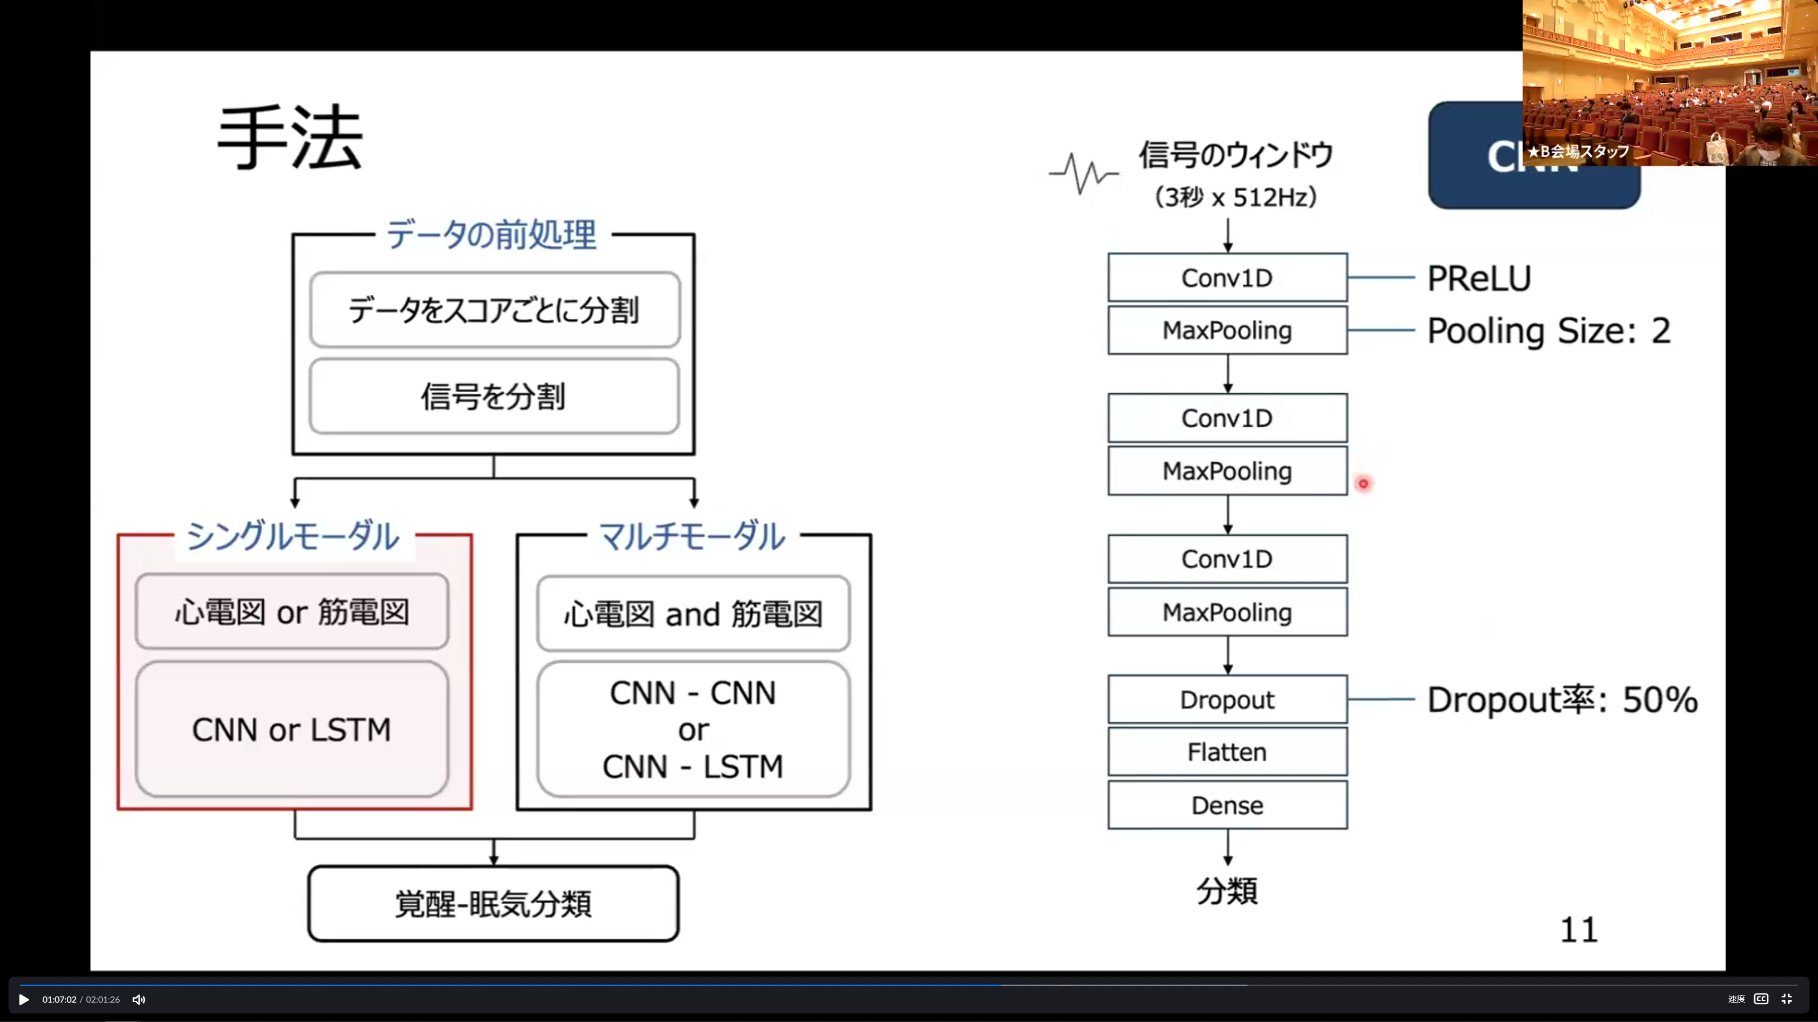

Slide 19

Notes:
UnitsとはLSTM層の隠れベクトルの次元数。
units数、dropout率については実験的に最適な値を選んだ。

Slide 20
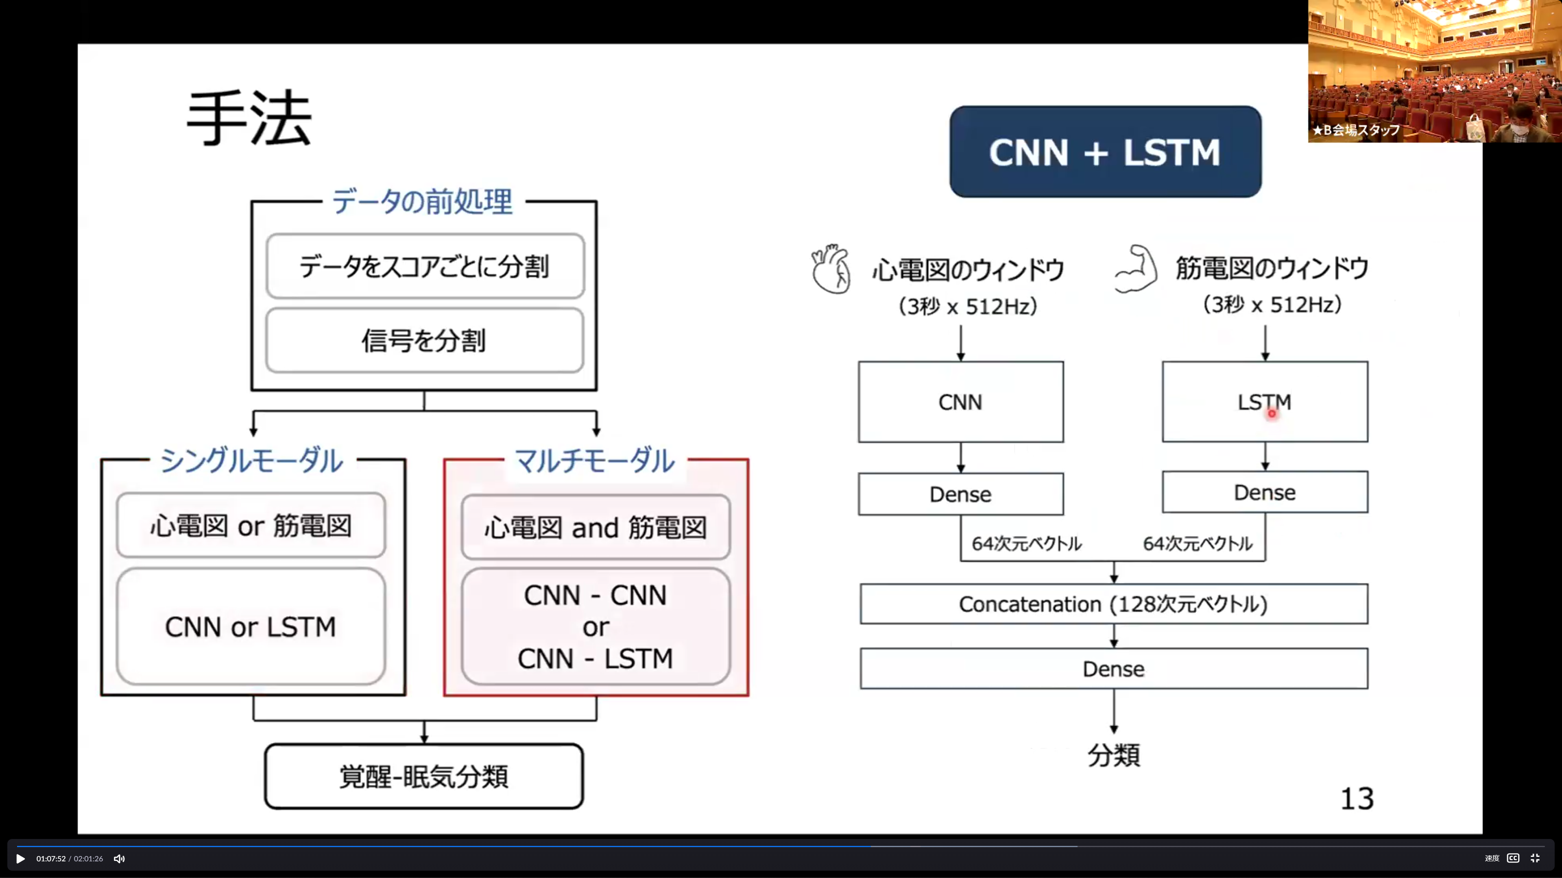

Slide 21
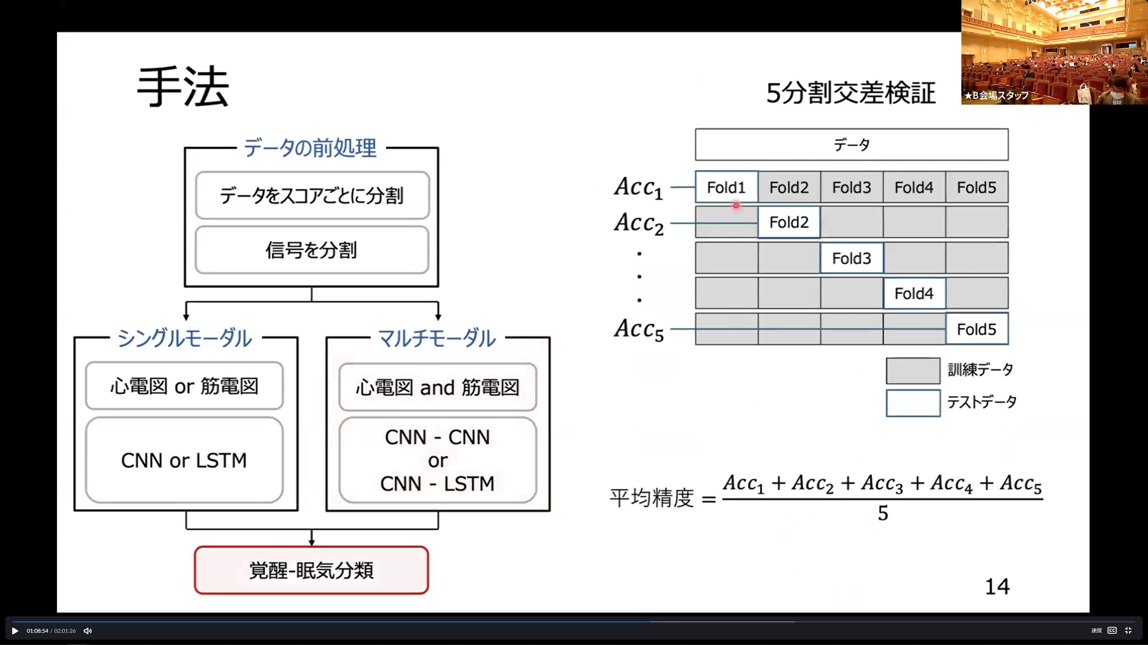

Slide 22
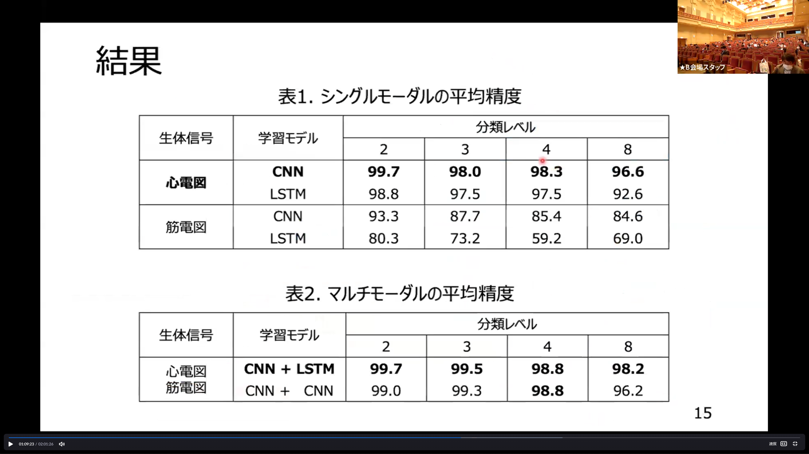
Notes:
シングルモーダルの場合は、
・生体信号：心電図
・モデル：CNN
の組み合わせの時が、全ての分類レベルにおいて精度が最も高かった。
マルチモーダルでは、
・心電図がCNN
・筋電図がLSTM
の組み合わせの時が、全ての分類レベルにおいて精度が最も高かった。

Slide 23
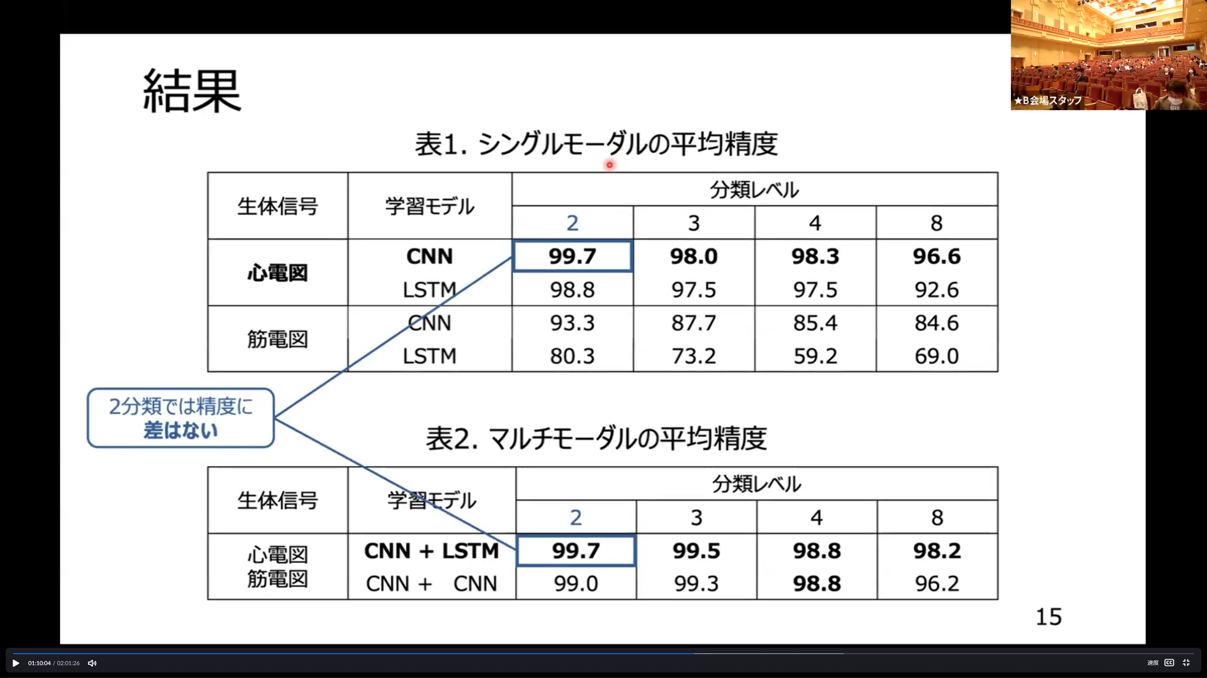

Slide 24
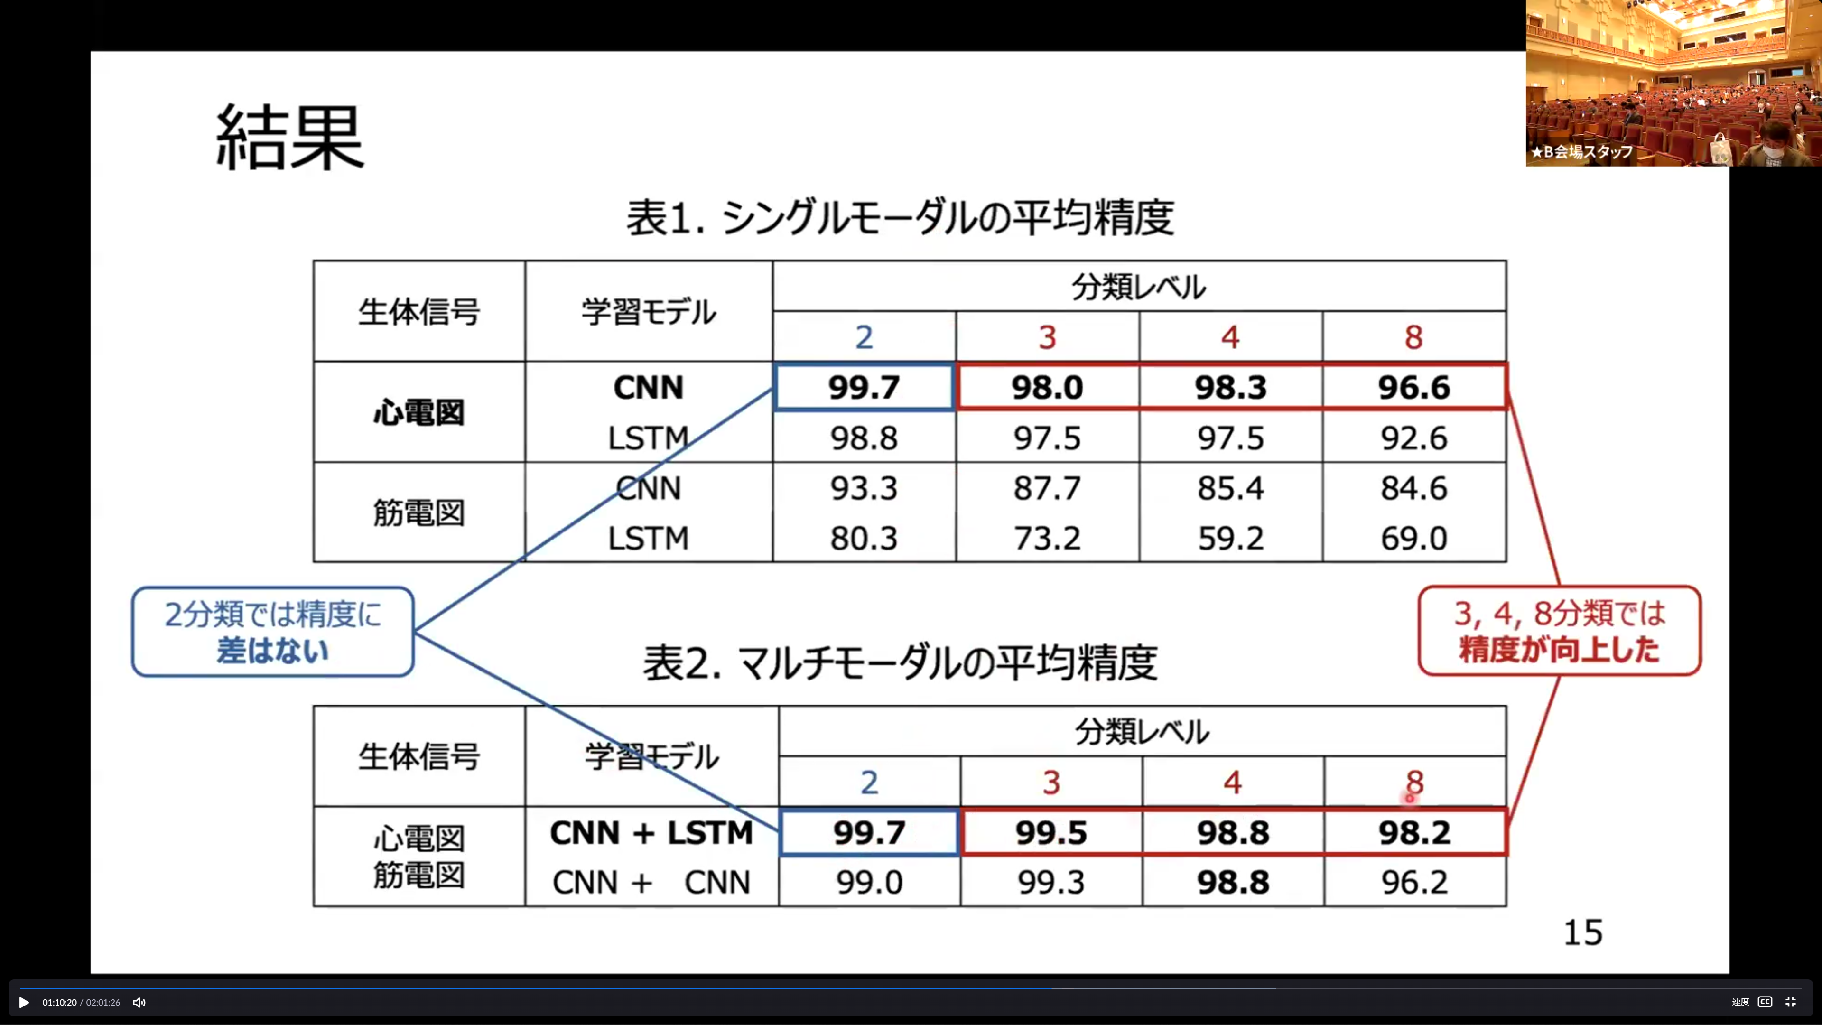

Slide 25
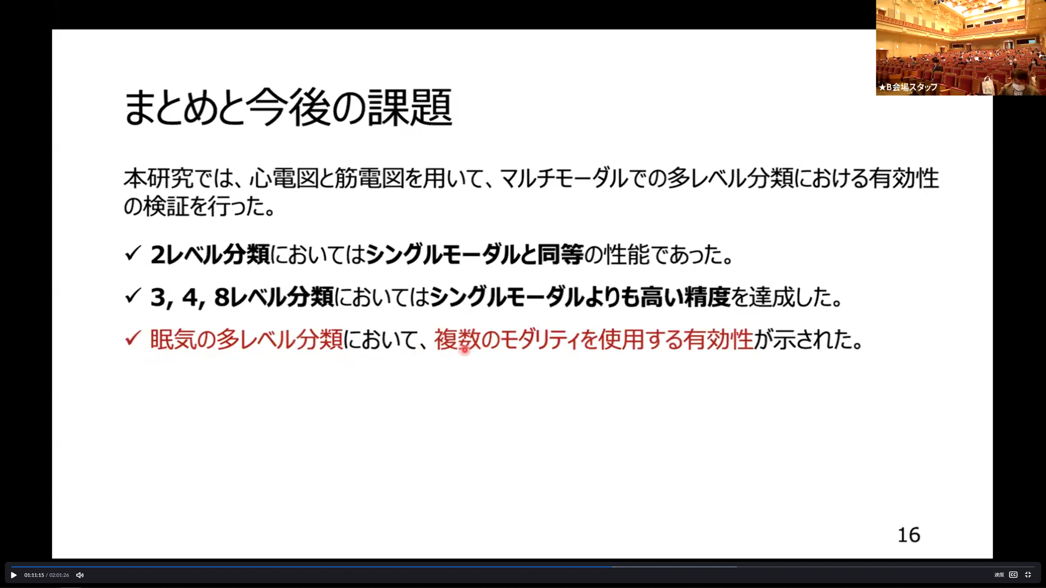

Slide 26
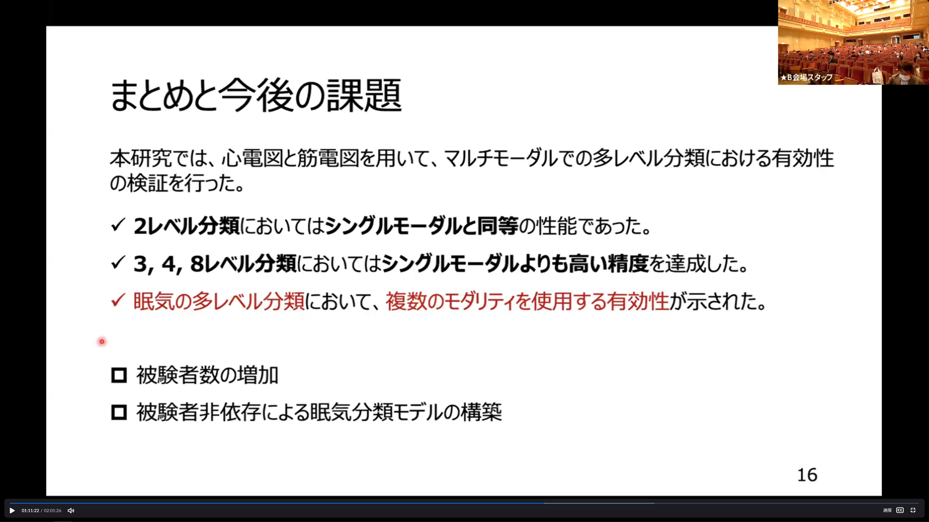
Notes:
被験者数を増やすの汎化性能を向上させるため。
また、今回の実験では、訓練データと検証データで同じ被験者を含んでいたが、
実際の応用では未知の人に対しても使えるモデルでないといけない。
そこで、本来ならば、訓練データと検証データを分けたモデル構築を行う必要がある。

Slide 27
Q＆A

Slide 28
●Q＆A
マルチモーダルにすることにより、複数のモデルを作ることにより計算のコストが大きくなるが、その辺はどれくらい変わってくる？
⇒ 確かに、もし実現するのであればクラウド利用を考えるなどする必要アリ。エッジでは難しそう。

Slide 29
